Slide 1

Şebnem Sıdıka Güven, Serdar Özkök, Cihan Kılıç, Deniz Seyithanoğlu, Denizler Sezer, Hümeyra Özalp, Tuğba Erdoğan, Gülistan Bahat, Mehmet Akif Karan
İstanbul Üniversitesi İstanbul Tıp Fakültesi
Geriatri BD
16/10/2025
Obez Yaşlı Bireylerde Hangi Adipozite Belirteci Kas Kuvveti ile Bağımsız İlişkili?

Slide 2
Giriş
Obezite çeşitli mekanizmalarla kas sağlığını olumsuz yönde etkilemekte
Obezite değerlendirmesinde çeşitli adipozite belirteçleri kullanılmakta; ancak obez
yaşlılarda hangisinin kas kuvveti ile bağımsız ilişkisi olduğuna dair veriler sınırlı

Slide 3
Giriş
Sıklıkla kullanılan adipozite belirteçleri arasında; vücut kütle indeksi (VKİ), bel çevresi (BÇ), yağ yüzdesi ölçümleri yer almakta
Kilo ile düzeltilmiş bel çevresi indeksi (BÇİ), bel çevresinin vücut ağırlığına göre standardize edilmesiyle elde edilen yeni tanıtılmış bir adipozite indeksidir.
Obezite ilişkili olumsuz sonlanımların değerlendirilmesinde daha geçerli olabileceğini bildiren yayınlar mevcuttur.
Park, Yousung et al. Scientific reports vol. 8,1 16753. 13 Nov. 2018

Slide 4
Amaç
Çalışmamızda farklı adipozite belirteçlerinden hangisinin obez yaşlılarda kas kuvveti ile
anlamlı ve bağımsız ilişkili olduğunu belirlemeyi amaçladık.

Slide 5
Gereç ve Yöntem
Çalışma Tasarımı: Retrospektif kesitsel
Kasım 2012-Aralık 2024 tarihleri arasında
Üniversite geriatri polikliniğine başvuran ve kapsamlı geriatrik değerlendirmeyi kabul eden ≥65 yaş, obez hastalar

Slide 6
Gereç ve Yöntem
BKİ (kg/m²) : stadiometre yardımı ile
BÇ (cm) : Alt kosta ile iliak krestin üst kenarı arasındaki orta noktada esnek bir bant ile ölçüldü.
BÇİ (cm/√kg ) : BÇ/√kilo

Slide 7
Gereç ve Yöntem
Yağ yüzdesi biyoelektrik impedans analizi (Tanita BC-532) ile değerlendirildi.
Türk yaşlı popülasyonuna özgü eşik değerleri kullanıldı*
(K/E: >%41 / %27)
Yağ yüzdesine göre obezite tanısı
Bahat G, et al. Aging Male. 2020 Dec;23(5):477-482

Slide 8
Gereç ve Yöntem
El kavrama kuvveti el dinamometresi ile ölçüldü.
Düşük saptanması probable sarkopeni olarak tanımlandı.
Düşük el kavrama kuvveti Türk toplumuna özgü cut-off’a göre
Kadın < 22 kg
Erkek < 32 kg
Bahat G et al. Clin Nutr. 2016 Dec;35(6):1557-1563

Slide 9
Gereç ve Yöntem
Tüm istatistiksel analizler IBM SPSS 22 ve MedCalc v23.1.3 kullanılarak yapıldı.
Lineer regresyon analizi ile kas kuvveti ölçümleri ile bağımsız ilişkili olan adipozite belirteçleri çalışıldı.

Slide 10
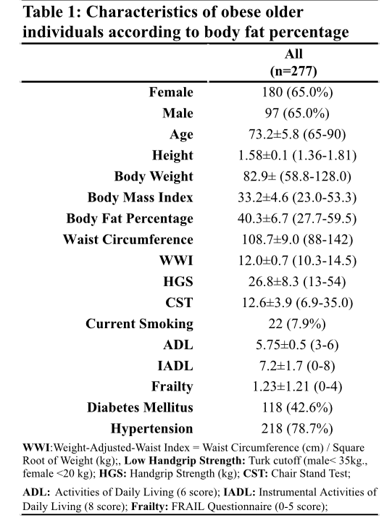
Bulgular
Tablo 1. Çalışma popülasyonunun demografik ve karakteristik özellikleri

Slide 11
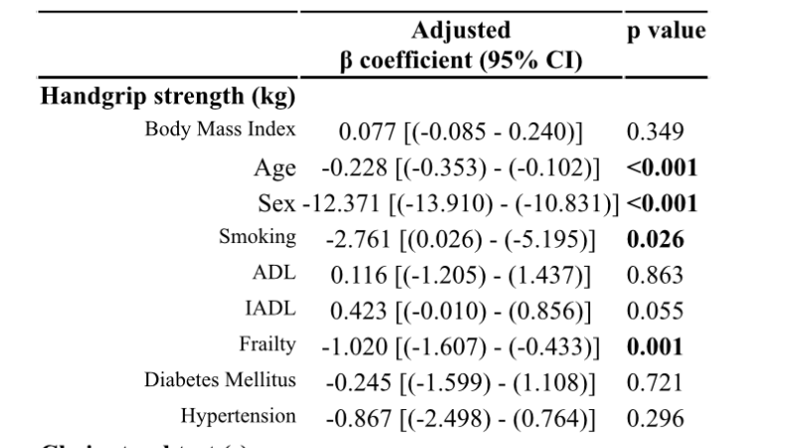
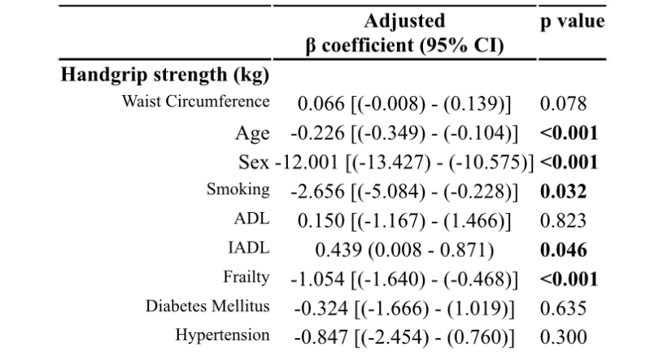
Bulgular

Slide 12
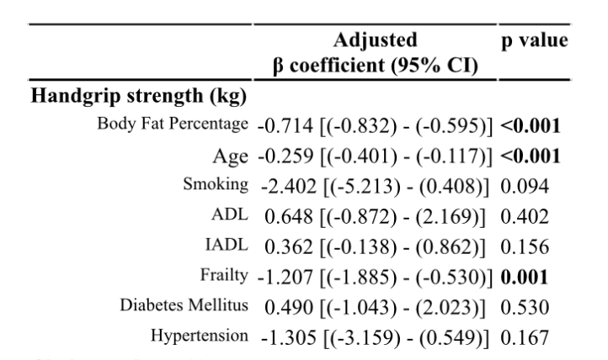
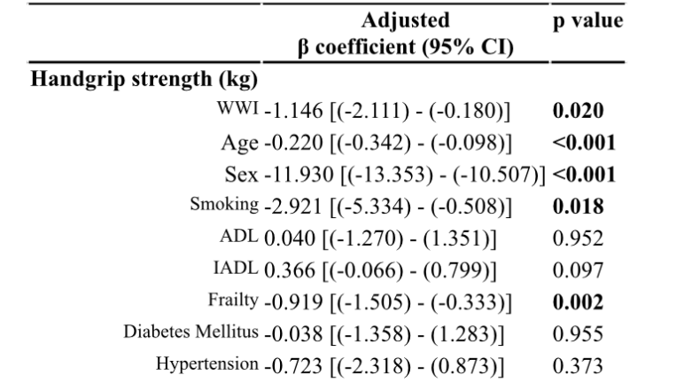
Bulgular
Adipozite belirteçlerinden yalnızca kiloya göre​ düzeltilmiş BÇ ve yağ yüzdesi kas kuvveti ile bağımsız ilişkili bulundu (DBÇ ve yağ yüzdesi​ için β ve p deperleri sırasıyla -1.15; 0.02 ve -0.71;<0.001)​

Slide 13
Sonuç
Çalışmamızın sonuçları obez bireylerde adipozite belirteçlerinden yalnızca yağ yüzdesi ve BÇİ’nin kas kuvveti ile ters yönde anlamlı bir ilişkisi olduğunu ortaya koymaktadır.
Bu bağlamda sarkopenik obezite değerlendirmesinde obezite bileşeni için geleneksel BKİ ve BÇ ölçümleri yerine BÇİ ve yağ yüzdesi ölçümlerinin kullanılmasının daha uygun olacağını düşündürmektedir. Bu görüşü destekleyen daha fazla çalışmaya ihtiyaç vardır.

Slide 14
İLGİNİZ İÇİN TEŞEKKÜRLER

